Slide 1
Комплекс упражнений для развития плечевого сустава
подготовила студентка 3ИВТ1.2 Логинова Софья

Slide 2
Что такое упражнение?
Упражнение — элементарные движения, составленные из них двигательные действия и их комплексы, систематизированные в целях физического развития.

Slide 3
Что такое упражнения для укрепления плечевого сустава?
Комплекс упражнений, направленный на развитие гибкости и подвижности плечевых суставов, вытяжение мышц плечевого пояса и раскрытие грудной клетки.

Slide 4
Методы развития:
метод вариативного упражнения,
игровой,
соревновательный метод.

Slide 5
Как данные упражнения влияют на организм?
Упражнения позволяют снять напряжение, чувство боли и зажатости в области шеи и плеч, улучшить осанку и обрести чувство спокойствия и расслабления.

Slide 6
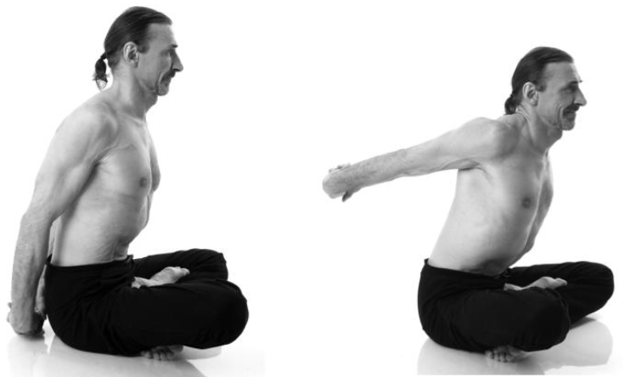
Упражнения: Для развития подвижности плечевых суставов
1. Сядьте на пол в позу лотоса или полулотоса.
2. Сделайте глубокий вдох, заводя прямые руки за спину. Соедините кисти в замок. Выдохните.
3. На вдохе медленно прогибайте спину и втягивайте живот, поднимая руки вверх. Досчитайте до 5. Опустите руки.

Slide 7
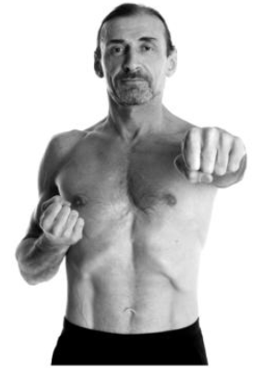
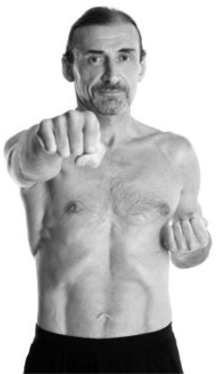
Упражнения: Упражнения для укрепления локтевых и плечевых суставов
1. Встаньте на пол, выпрямите спину, ноги поставьте на ширине плеч, руки опустите вдоль тела.
2. Руки согните в локтях и прижмите предплечья к ребрам. Сожмите кулаки и сделайте глубокий вдох.
3. Выдыхая, разогните левую руку, выводя кулак вперед. Досчитайте до 5.
4. На выдохе согните левую руку.
5. Повторите упражнение для другой руки.

Slide 8
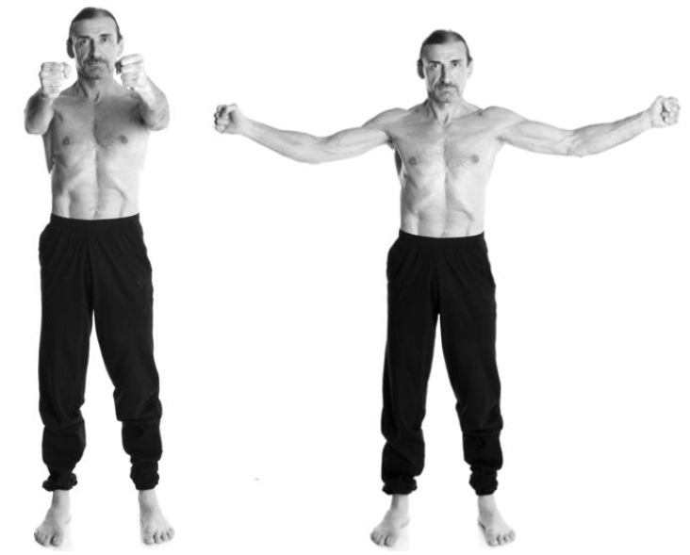
Упражнения: Упражнение для укрепления плечевых суставов
1. Встаньте на пол, выпрямите спину, ноги поставьте на ширине плеч, руки опустите вдоль тела. Сделайте несколько ровных вдохов и выдохов.
2. Сделайте глубокий вдох, вытягивая руки перед собой, чуть сгибая их в локтях и сжимая кулаки.
3. На выдохе разведите руки в стороны. Досчитайте до 5.
4. На вдохе вернитесь в исходное положение

Slide 9
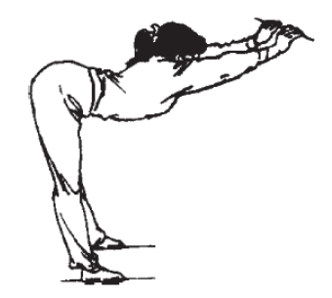
Упражнения: Прямое давление на плечевой сустав
В положении стоя ноги на ширине плеч наклонитесь вперед и положите руки на опору на высоте поясницы. Выполняйте прогибы в плечевых суставах вниз с постепенным увеличением амплитуды. Количество повторов 10–15 раз.

Slide 10
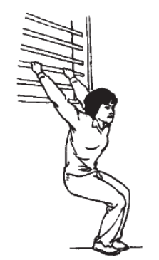
Упражнения: Обратное давление на плечевой сустав
В положении ноги вместе положите руки на опору, находящуюся сзади на уровне поясницы. Не отпуская хват, выполняйте приседания с постепенным увеличением амплитуды, удерживая корпус прямо. Количество повторов 20–30.

Slide 11
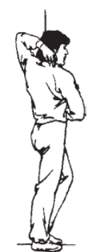
Упражнения: Боковое давление на плечевой сустав
В положении стоя поднимите руку, согнутую в локте вверх, повернитесь боком к стене и обопритесь о нее локтем. Выполняйте надавливания локтем на стену с постепенным увеличением амплитуды. Количество повторов 15–20.

Slide 12
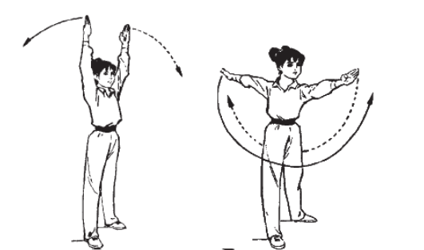
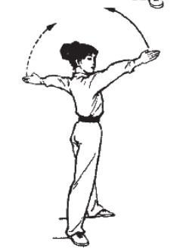
Упражнения: Парные круги руками
Из положения ноги на ширине плеч, руки опущены вдоль корпуса, выполняйте разноименные встречные круги руками в вертикальной плоскости с одновременным проворотом в пояснице. Количество повторов 10–15.

Slide 13
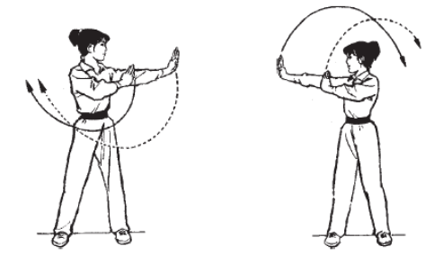
Упражнения: Круги руками влево и вправо
Из положения ноги на ширине плеч выполняйте круги двумя руками по часовой и против часовой стрелки с широкой амплитудой. Взгляд во время выполнения кругов направлен на кисти рук. Во время выполнения круга рука, двигающаяся по малому радиусу, сгибается в локтевом суставе. Количество повторов – 10 в одну сторону, 10 – в другую.

Slide 14
Список литературы:
Физические упражнения
Упражнения для развития гибкости плечевых суставов
https://med.wikireading.ru/76188
https://sport.wikireading.ru/2993
https://sport.wikireading.ru/2985
https://sport.wikireading.ru/2986
https://med.wikireading.ru/74130

